Slide 1
Муниципальное бюджетное дошкольное образовательное учреждение «Детский сад №11 «Чебурашка» г. Кудымкар
Мастер-класс
«Учимся вместе с мамой»
Notes:
Грамотная речь ребенка – важное условие его нормального развития, а в дальнейшем успеваемости в школе. Чем внятнее и выразительнее речь ребенка, тем легче ему выразить свои мысли, и, соответственно, тем правильнее будет формироваться его взаимоотношение с детьми и взрослыми.
Недостатки речи могут привести к неуспеваемости, породить неуверенность ребенка в своих силах с дальнейшими негативными последствиями.

Slide 2
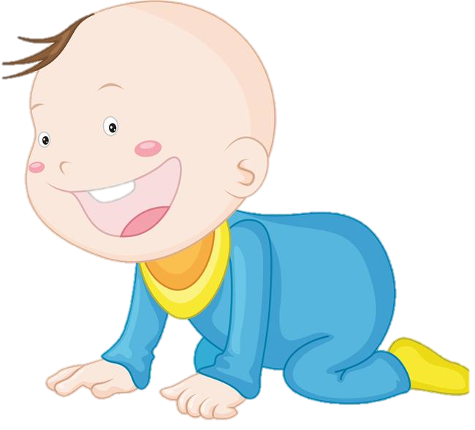
А-А-А
БА-БА
МАМА
ДАЙ-ДАЙ
МАМА ДАЙ
и т.д.
Notes:
По мере взросления Вашего малыша происходило и развитие речи. Вспомните, как начинал малыш выражать свои эмоции с помощью звуков, потом «смаковал» произнося многократно слоги, далее повторял за взрослыми простые слова и только потом произносил несложные предложения. Таким образом, речь ребенка постепенно развивалась.

Slide 3
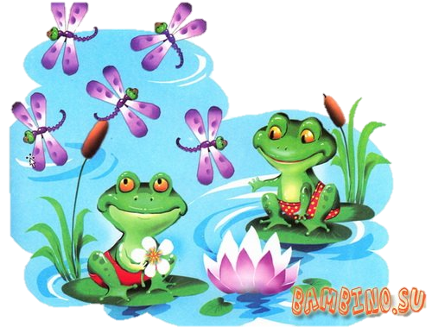
Артикуляционная гимнастика
«Улыбка»
Тянуть губы прямо к ушкам
Очень нравится лягушкам,
Улыбаются, смеются,
А глаза у них как блюдца!
(губы растянуть в улыбке, обнажая верхние и
нижние передние зубы)
Notes:
Работа по постановке звуков начинается с артикуляционной гимнастики, которая является основой формирования речевых звуков, она включает упражнения для тренировки подвижности органов артикуляционного аппарата, отработки определенных положений губ, языка, мягкого неба. Вашему вниманию предлагаю ряд упражнений.
Артикуляционная гимнастика выполняется перед зеркалом так, чтобы ребенок мог видеть свое лицо, контролировать движение языка, губ. Проводить гимнастику нужно ежедневно по 5-10 минут, чтобы вырабатываемые движения у ребенка закреплялись, становились более прочными. Взрослый должен следить за качеством и точностью выполняемых движений.
(Родителям предлагается выполнить упражнения «Улыбка», «Лопаточка», «Чашечка», «Маляр», «Лошадка»).

Slide 4
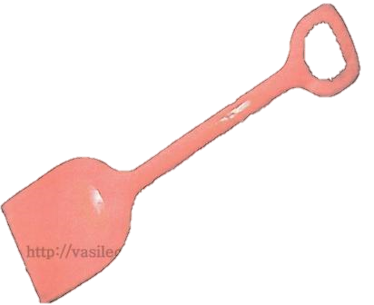
«Лопаточка»
Язык лопаткой положи
И под счет его держи,
1,2,3,4,5 язык надо расслаблять.
(рот открыть, широкий расслабленный кончик языка положить на нижнюю губу, следить, чтобы язык не дрожал)

Slide 5
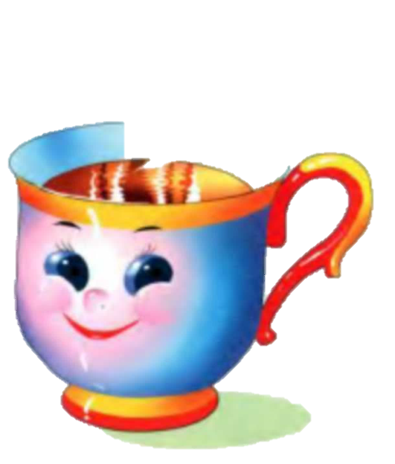
«Чашечка»
Язык широкий положи,
А края приподними,
Получилась пиала,
Округленная она,
В рот ее мы занесем
И бока к зубам прижмем.
(рот широко открыть, широкий язык поднять кверху, передний и боковые края языка подняты, но не касаются зубов)

Slide 6
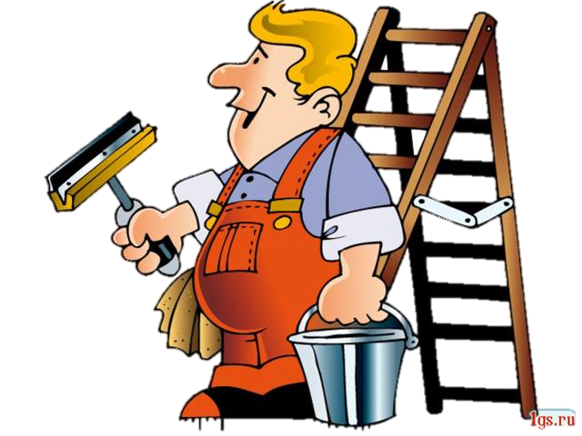
«Маляр»
Красить комнаты пора,
Пригласили маляра,
Челюсть ниже опускаем,
Маляру мы помогаем!
(рот приоткрыть, кончиком языка, как кисточкой, ведем от верхних резцов до мягкого неба и обратно, вперед-назад)

Slide 7
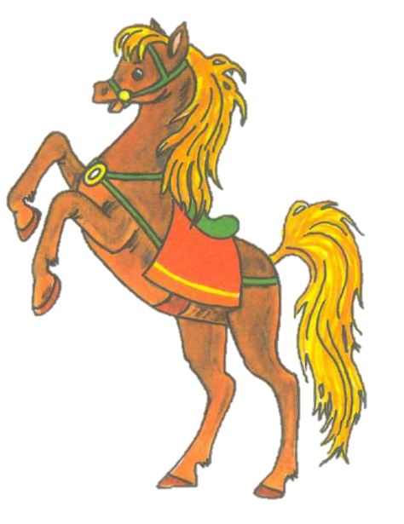
«Лошадка»
Цок, цок, цок, а я лошадка,
Я копытцами стучу,
Если хочешь прокачу!
(раскрыть рот, присосать язык к небу, щелкнуть языком, цокать медленно и сильно, тянуть подъязычную связку)

Slide 8
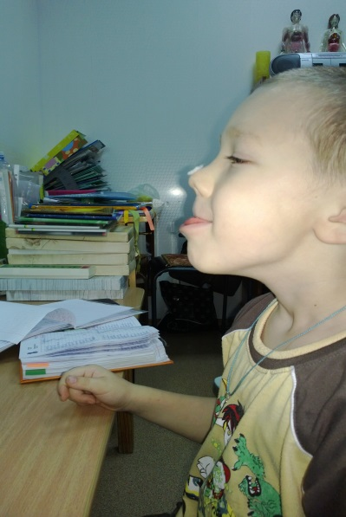
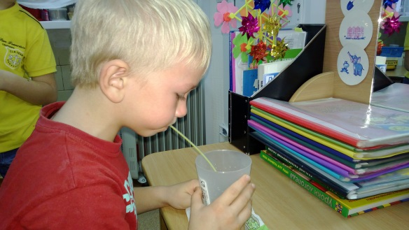
Развитие речевого дыхания
«Фокус»
Ребенку предлагается улыбнуться,
приоткрыв рот, и положить широкий
передний край языка на верхнюю губу
так, чтобы его края были прижаты,
а посередине языка образовался желобок.
Ребенок должен сдуть ватку с кончика носа.
Воздух должен идти посередине языка,
тогда ватка полетит вверх.
«Буря в стакане»
Подготовить стакан с питьевой
водой, трубочку для сока.
«Подуй в трубочку так,
чтобы вода забурлила»
Notes:
Правильное дыхание очень важно для развития речи. Поскольку речь осуществляется на выдохе, то от силы, направления, длительности воздушной струи зависят правильность произношения многих звуков, плавность речевого потока.
Дыхательную гимнастику не рекомендуется проводить после плотного ужина или обеда. Воздух набирать через нос. Выдыхать «мягко» и коротко, но при этом достаточно глубоко; выдыхать – длительно и плавно; следить за тем, чтобы во время выполнении упражнений не напрягались мышцы рук, шеи, груди, не поднимались плечи.
Необходимо иметь ввиду, что дыхательные упражнения быстро утомляют детей, могут вызвать головокружение. Поэтому их необходимо контролировать по времени – они не должны длиться слишком долго (достаточно 5-8 повторений).
Вы видите, что ребята выполняют разные упражнения по развитию дыхания: это «Фокус», «Буря в стакане», надувание мыльных пузырей, «Подуй на вертушки», «Сдуй снежинку». Таких упражнений очень много.
(Родителям предлагается выполнить упражнение «Сдуй снежинку»).

Slide 9
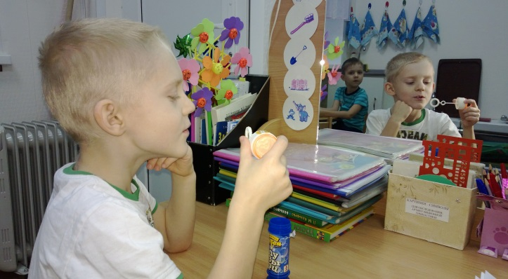
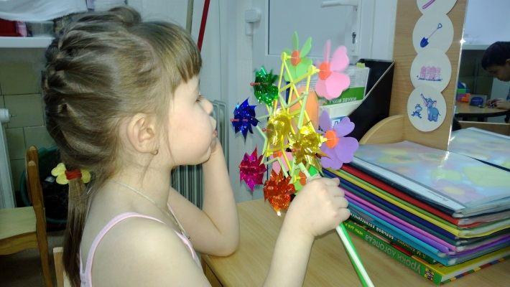
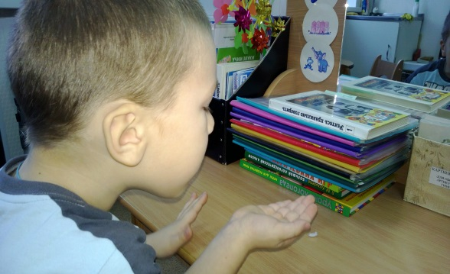
«Надувание мыльных пузырей»
«Подуй на вертушки»
«Сдуй снежинку»
Для выполнения упражнения нужно взять
кусочек ваты -это будет снежинка.
Положить ватку на ладонь, а затем сдуть ее
с руки (выдох только через рот, выдох должен
быть плавным, длительным).

Slide 10
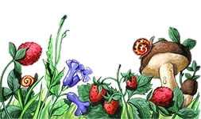
Разминаем подушечки пальцев
(надавливание)
Раз, два, три, четыре, пять,
Вышли пальчики гулять.
Этот пальчик в лес пошел,
Этот пальчик гриб нашел,
Этот пальчик чистить стал,
Этот пальчик жарить стал,
Ну, а этот только ел
Оттого и потолстел.
Notes:
Хорошим помощником в развитии мелкой моторики являются необычные «ёжики» Су - Джок. Это шарики – массажёры с кольцами внутри. Так как на ладони находится множество биологически активных точек, эффективным способом их стимуляции является массаж специальным шариком. Его можно катать по пальцам, по ладошке, от подушечек пальцев до локтя. Прокатывая шарик, дети массируют мышцы рук, что активизирует мозг, способствует развитию речи, внимания, памяти и мелкой моторики рук.
В каждом шарике есть «волшебное» колечко. Кольцо нужно надеть на палец и провести массаж каждого пальца. Это оказывает оздоравливающее воздействие на весь организм. Особенно важно воздействовать на большой палец, отвечающий за голову человека.
Использование Су - Джок массажёра возможно в любом месте и в любую свободную минутку. Это интересно не только детям, но и взрослым. Он не имеет противопоказаний к применению, доступен для любого человека: приобрести его можно в любой аптеке города. При систематическом использовании Су - Джок к концу дошкольного возраста кисти рук ребенка становятся более подвижными и гибкими, что способствует успешному овладению навыками письма в будущем.
Использование самомассажа с помощью шарика Су-Джок в сопровождении легко запоминающихся стихов и в сочетании с сюрпризными игровыми моментами позволяют использовать их как весёлые непринуждённые минутки отдыха и, в то же время, повысить эффективность логопедической работы. Занятия по развитию мелкой моторики необходимо проводить систематически по 2-5 минут ежедневно.
Вашему вниманию предлагается «зарядка» для пальцев рук без применения шариков.
С ребятами в конце каждого занятия мы используем либо «ежики», либо колечки, или просто выполняем движения с одновременным проговариванием небольших стихотворений.

Slide 11
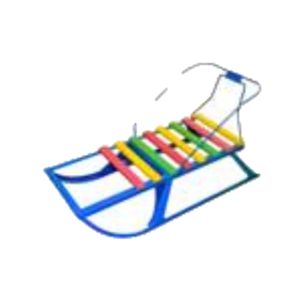
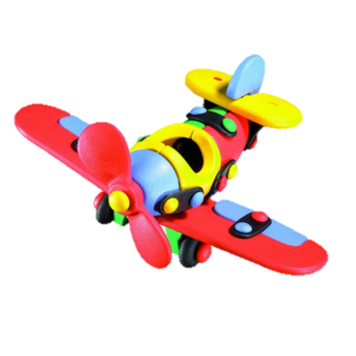
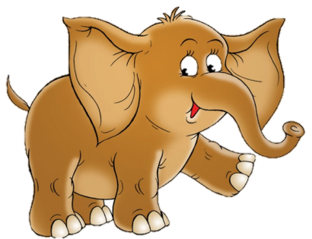
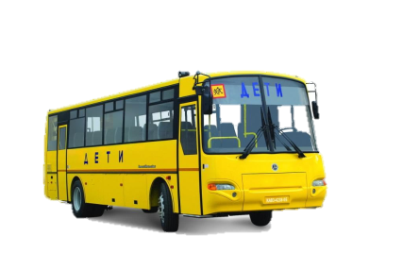
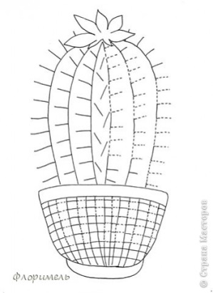
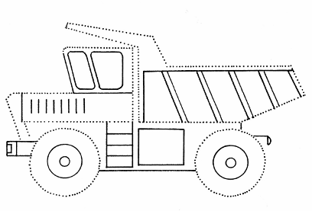
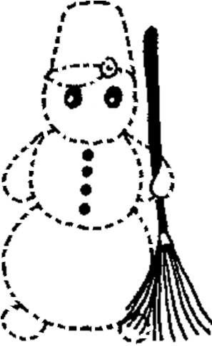
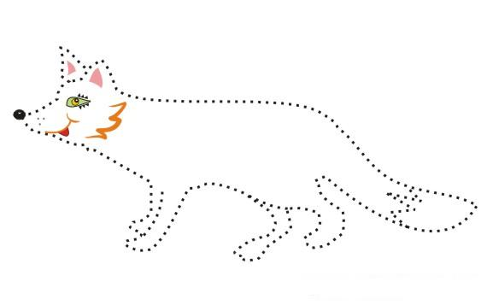
Закрепление звука в словах
«Найди и назови»
Назови, что находится между лисой и автобусом;
перед слоном; после лисы; за слоном и т.д.
«Обведи по точкам»
Назвать и обвести карандашом пунктирные картинки.
Notes:
После проведенной работы, посвященной закреплению звука в слогах, начинается новый этап работы. Главная задача здесь – научить ребенка правильно произносить слова с поставленным звуком. Однако поставленный звук еще очень «хрупкий», непрочный, ребенок пользуется им крайне нерегулярно, чаще только во время работы с логопедом. Поэтому дома родители, следуя рекомендациям логопеда, должны закреплять поставленный звук в словах.
Сейчас, мы поиграем в игры, которые так же направлены на закрепление поставленных звуков.
Игра «Листочек для божьей коровки»
Перед каждым из Вас лежат листочки с картинками и божьи коровки. Посадите божьих коровок на те листочки, в названии которых есть один и тот же звук.
Игра «Разложи листочки»
Положите перед собой три божьих коровки. Нужно разложить листочки на три группы, в зависимости от того, где находится звук в слове (в начале, середине или конце).

Slide 12
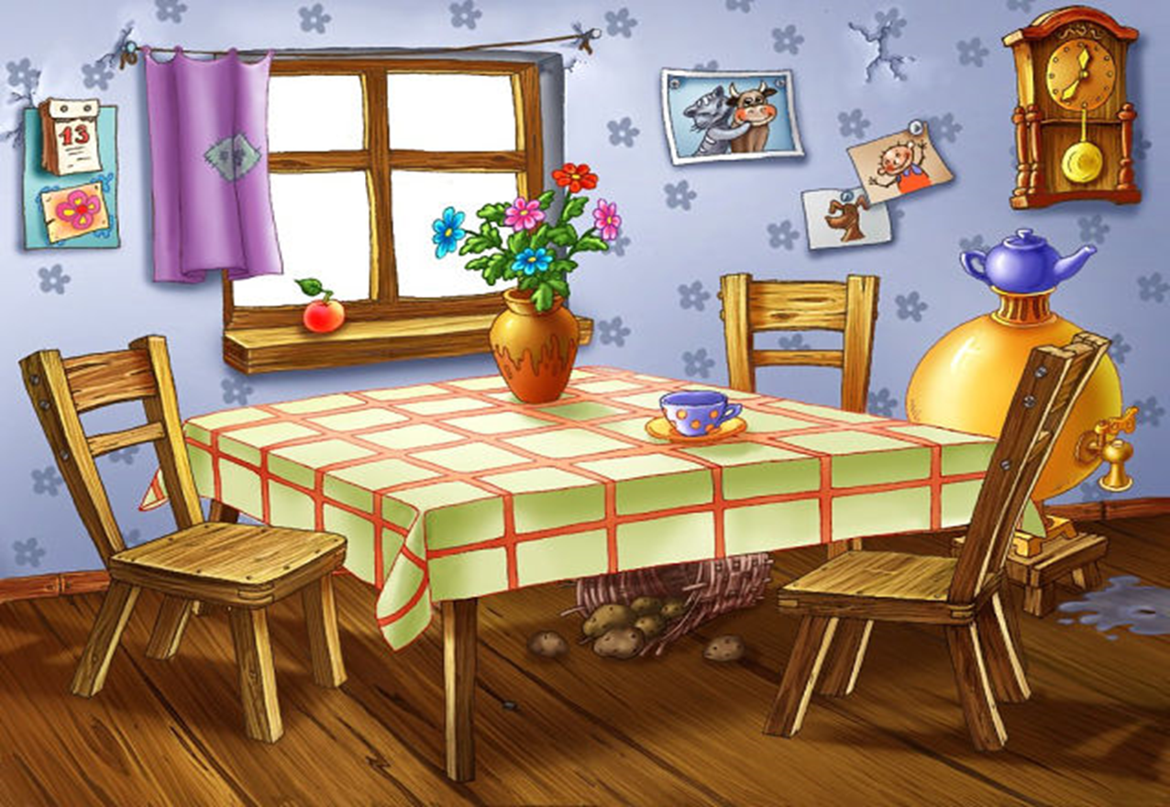
«Найди предметы»
Найди на рисунке все предметы, в названии которых есть звук [С].
Notes:
В различных детских журналах встречается большое количество сюжетных картинок, которые можно использовать для закрепления звуков.

